Slide 1
Områdeplan for psykisk helse og rus
Presentasjon i Overordnet samarbeidsutvalg 14.09.2015

Slide 2
Status for områdeplanen
Utarbeidet innenfor rammene av:
HSØ-mal for områdeplaner
Helseforetakets og klinikkens strategi- og handlingsplaner
Dialogkonferanse og høring blant kommuner, samarbeidspartnere og brukerorganisasjoner

Slide 3
Etterspurte tilbakemeldinger i høringen
Fremtidens behov for tjenester
Utviklingstrekk i kommunene
Viktigste områder for samhandling
Viktigste tiltak for å sikre samhandling

Slide 4
Hovedinnhold i områdeplanen

Slide 5
Geografiske og demografiske forhold
Befolkningen i opptaksområdet
Framskrivinger

Slide 6
Behov for spesialisthelsetjenester og utviklingstrekk
Rus og psykiske lidelser – forventet økning
Tvunget psykisk helsevern – økt frivillighet
Andelen eldre vil øke – samsykelighet
Tilbud til barn og unge – helhetlig tjenester
Flerkulturell befolkning – høy sykelighet
Utviklingstrekk i kommunene - variasjon

Slide 7
Rekruttering og kompetanseutvikling
Bemanning
Tilgang på helsepersonell
Kompetanseutvikling
Forskning og utvikling

Slide 8
Funksjonsfordeling og videre utvikling av tjenester innen spesialisthelsetjenesten

Slide 9
Avdelingene
Kirsten Hørthe
Klinikkdirektør
Heidi Taksrud
Avdelingssjef Psykiatrisk avd. Lier
Carsten Bjerke
Avdelingssjef Psykiatrisk avd. Blakstad
Kent Håpnes
Avdelingssjef Ringerike DPS
Mona Grindrud
Avdelingssjef Kongsberg
DPS
Katrine Hippe
Avdelingssjef Drammen DPS
Elisabeth Mork Avdelingssjef Asker
DPS
Kari Ringstad
Avdelingssjef Bærum DPS
Lars Hammer
Avdelingssjef BUPA
Olaf Bergflødt
Avdelingssjef Avd. for rus og avhengighet
Annette Hoem
Mottaksseksjon
Håkon T. Johansen
Akuttseksjon A/B
Jorunn S. Søberg
Dag- og døgnbehandling
Astrid Enberget
Akutt psykiatri, poliklinikk og døgn
Margrete Nysterud
Poliklinikken
Bjørg Sveen
Døgnseksjonen, Sikta
Heidi S. Berge
Døgnseksjonen, Dr. Høsts vei
Se eget kart
Stian T Ellingsen
Avgiftning, Drammen
Jørgen Strand
Akuttseksjon I
Turid Nordvik
Akuttseksjon C
Thorbjørn Sund
Poliklinisk behandling
Marianne S. Johnsen
Elektiv psykiatri, døgn
Gjermund Solli
Thorsberg døgnseksjon
An-Magritt Singstad
Allmennpsykiatrisk
poliklinikk
Anne K. Eikeland
Psykiatrisk poliklinikk
Anne-C. Lundstuen
Avgiftning og utredning, Bærum
Hilde R. Johansen
Akuttseksjon II
Anders Bjerke
Psykose og sammensatte lidelser
Uta Land
Poliklinikk psykiatri, område allmenn
Ulrica Grannas Bore Akuttseksjon
Beate N. Schwensen
Poliklinikk for rus og psykisk lidelse (ROP)
Jan Otterdal
Psykiatrisk rehab.- poliklinikk
Lars-Erik Petersen
ARA Døgnseksjon, Blakstad
Synøve Rype
Utredningsseksjon for unge
Bjørn Heimdal
Sikkerhetsseksjonen
Anne-Hilde Rese
Poliklinikk psykiatri, områder rus/ avhengighet og psykose
Bente Dahl
Ruspoliklinikken
Knut Drottning
TIPS Asker og Bærum
Hanne K. Reichelt
Poliklinikk for rus og avhengighet
Åse K. Rognlien
Døgnseksjon, Tyrifjord
Mona Drange
Utredningsseksjon for alderspsykiatri
Olafur Helg Olafsson (kst)
Strandveien boliger
Nina Grimsgaard
Døgnseksjonen, Hvalstadåsen
Sverre Moen
Legemiddelassistert rehab. Drammen
Axel Simonsen
Seksjon Psykose
Evy L. Nygård
Alderspsykiatrisk døgnseksjon
Bente Mæhlum
Utrednings- seksjonen for unge
Ca 1800 årsverk
Ca 205.000 konsultasjoner
Ca 3500 utskrivninger
Bjørn Hillestad
Regionalt senter for utvikl. hemmede
Karin Galgerud (kst)
Alderspsykiatrisk poliklinikk
Pål Dåstøl
Nevropsykiatrisk
poliklinikk

Slide 10
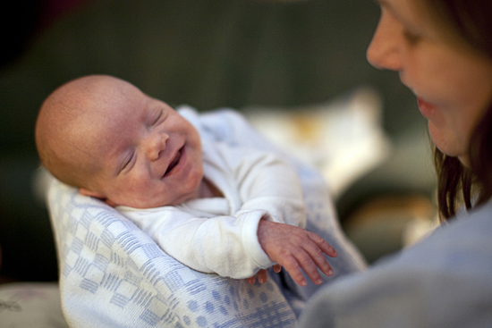
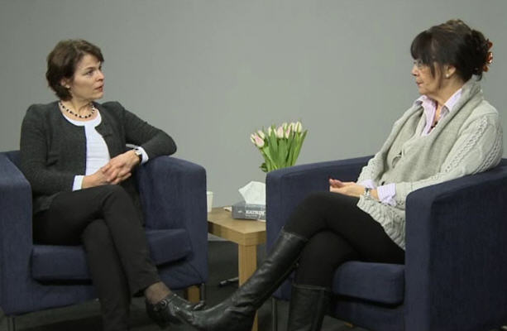
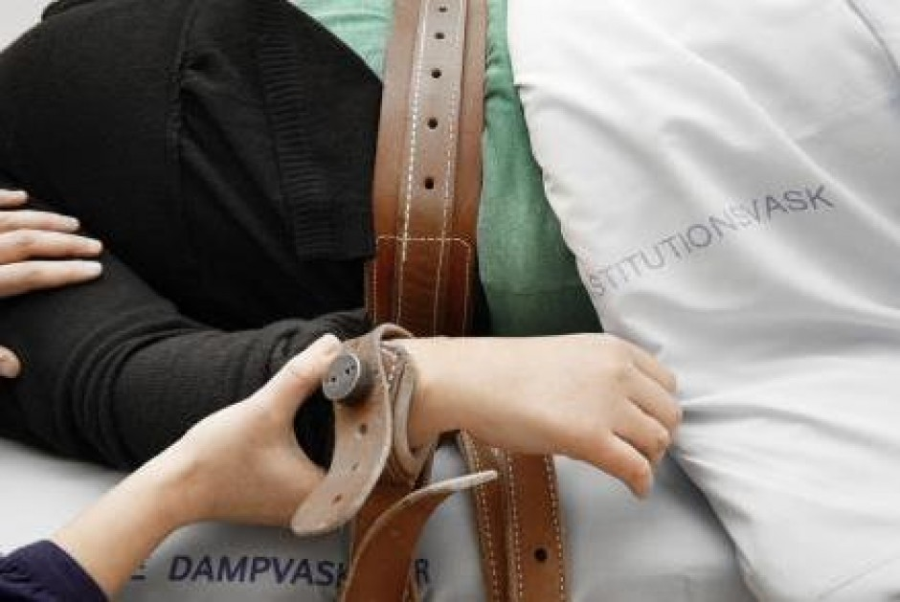
Forebyggende familieteam
Sped- og små barnsteam
Ungdom
Poliklinisk behandling DPS og TSB ( rusbehandling)
Samfunnsvern
Tvangstiltak hjemlet i Lov om psykisk helsevern

Slide 11
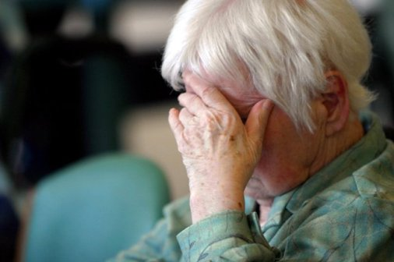
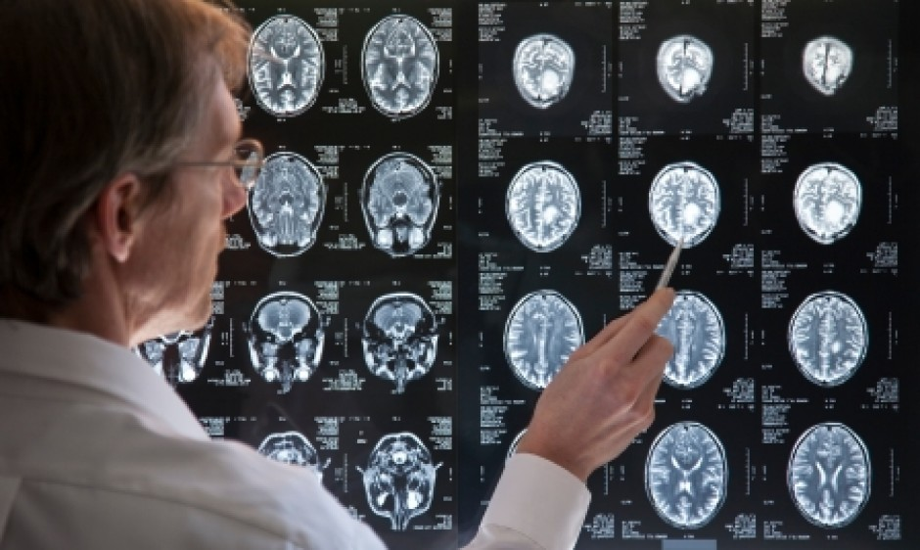
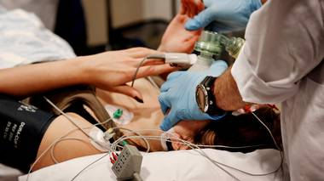
Alderspsykiatri
Selvmordsproblematikk
Psyk.utviklings - hemmede med alvorlig psykisk lidelse
Somatikk og psykiatri / rus
ECT behandling

Slide 12
Utviklingstrekk i voksenpsykiatrien
Dreining fra sykehuspsykiatri til utbygging av distriktspsykiatriske sentre (DPS)
DPS’ene : Kontinuitet, god tilgjenglighet i samarbeid med kommunene
Lier og Blakstad: alvorlige og/eller komplekse tilstander, ivaretar tvunget psykisk helsevern under døgninnleggelse
DPS, sykehuspsykiatri og kommunene - gjensidig avhengige av hverandre

Slide 13
Utviklingstrekk i BUPA og rusbehandling (TSB)
BUPA: Dreining fra døgn til poliklinikk og ambulante tjenester
TSB: Dreining fra døgn til poliklinikk.
Økt satsning på kjøp av private plasser
Etterspørsel:
Avrusningsplasser
Behandling etter §10-2 i HOT
Behandlingstilbud for de med kompliserte sammensatte tilstander

Slide 14
Kvalitet, likebehandling og pasientforløp
Kvalitetsarbeid
Standardisering for å sikre likebehandling
Pasientforløp og behandlingslinjer

Slide 15
Byggeplaner
Notes:
Konseptfase for nytt Vestre Viken sykehus
Sykehusfunksjoner inn i nytt sykehus
Behov for nybygg på Blakstad
Samlet utbyggingsplan for DPS’ene og lokale BUP’er

Slide 16
Utviklingstrekk i kommunene
Kommunene er ulike i forhold til størrelse, demografi, geografisk plassering, folkehelseprofiler, tjenestetilbud og tilgang på kvalifisert personell.
Spennet på planer, spennet på tilbud og tilgang på kompetanse i kommunene utfordrer helseforetakets planlegging av fremtidige helsetjenester til de ulike kommunene.

Slide 17
Notes:
I tillegg har kommunene ulike folkehelseprofiler som reflekterer fordeling av ressurser og belastninger i befolkningen. Tabellen under gjengir et utvalg av indikatorer relatert til forekomst av psykiske lidelser og problemer knyttet til rus.

Slide 18
Samhandling mellom helsetjenestene Hvor trykker skoen?
Notes:
Fra spesialisthelsetjenestens ståsted:
Kartlegge helhetlig sammen
Tydelighet i fht hvem som gjør hva
Hindre forverring
Søke skadereduksjon
Bemannede og tilpassede boliger
Oppfølging også under langvarig innleggelse

Slide 19
Kommunene ønsker styrking på følgende områder
Ambulante tjenester
Prioritering av barn og unge
Samarbeid med spesialisthelsetjenesten for å fremme helsetilstanden til aldersgruppen under 18 år
Etablere gode forløp i overgangen fra barn/unge til voksne
Veiledning og tilførsel av kompetanse fra spesialistene tilpasset økt kommunalt ansvar
Samarbeid rundt de sykeste pasientene

Slide 20
Eksempler på ”samhandlende” tjenester
Brukerstyrte plasser
Lavterskel tilbud
Samtidige tjenester - Samhandlingsteam i Bærum og i Drammen
Aktivt oppsøkende tilnærming
Veiledning

Slide 21
Mål
At prosjekter vi setter i gang bidrar til samhandling som er forpliktende, robust og varig
At de lokale samhandlingsutvalgene lager gode felles planer som understøtter målene

Slide 22
Viktige forutsetninger og erkjennelser
Erkjenne likeverd og gjensidig avhengighet
Felles utvikling av samhandling lokalt mellom DPS, BUP og ”tilhørende” kommuner
Behovet for samhandling går ikke over - mer langsiktig arbeid og mindre skippertak
Bygge på kunnskap om hva brukere og pårørende mener er gode tjenester og god behandling

Slide 23
Hvor begynner et ansvar og hvor slutter det - og hva gjør vi i ”vekslingene”?
Viktig med felles langsiktig perspektiv på samhandlingen, både på system- og individnivå
For noen felles brukere er perspektivet livslangt

Slide 24
Hvordan følge opp?
OSU – overordnede føringer
LSU – utarbeide handlingsplaner
Hvordan følge opp i forhold til barn og unge?

